Slide 1
Конструктор логических выражений
Применение конструктора:
проверка на истинность/ложность выражений;
построение таблиц истинности;
доказательство умозаключений методом резолюции.

Slide 2
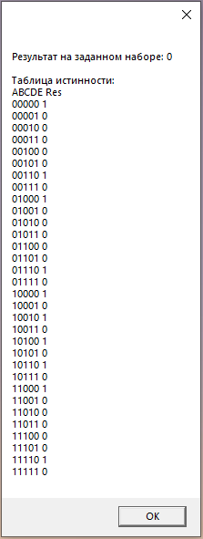
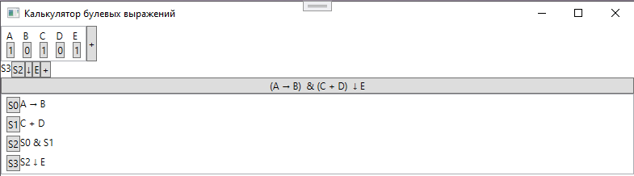
Построение логического выражения;
проверка на истинность/ложность выражений;
Построение таблиц истинности.

Slide 3
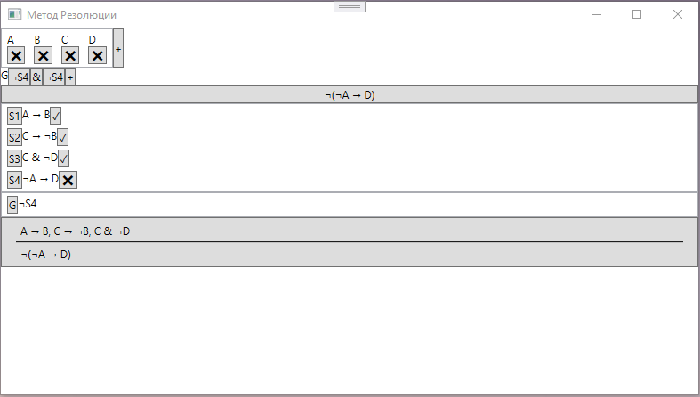
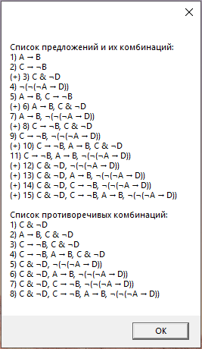
Доказательство умозаключений методом резолюции

